Slide 1
Karen Helene Ulltveit-Moe, Instituttleder ØI
Økonomisk institutt –
Strategi, tall og satsinger
Styreseminar, Fakultetsstyret 14.mars 2024

Slide 2
Økonomisk institutt
Strategiske mål
Nøkkeltall og bakgrunn
De ansatte
Studier
Forskning
Satsinger
Alumni

Slide 3
Økonomisk institutt – Strategiske Mål
Instituttets strategi tar utgangspunkt i Økonomisk institutts formål, som er å bidra til utvikling og overføring av kunnskap i samfunnsøkonomi og demografi med tilhørende hjelpedisipliner og derved tilføre samfunnet nye forskningsresultater og ny viten.
Formålet nås ved å:
  bedrive forskning på et høyt internasjonalt nivå
  tilby forskningsbasert undervisning opp til høyeste internasjonale nivå i form av bachelor- og masterutdannelser og forskerutdannelse
  delta i formidling og utveksling av kunnskap med samfunnet forøvrig.
Dersom formålet oppnås, vil instituttet:
  være en kjent og markant bidragsyter til og formidler av ny kunnskap
  være anerkjent nasjonalt og internasjonalt som en ledende forsknings- og undervisningsinstitusjon
  innta en sentral posisjon i utdannelsen av økonomer og bidra til at de i kraft av sin utdannelse har gode arbeidsmuligheter
  være åpent for den nasjonale og internasjonale omverden:
  være en velfungerende og attraktiv arbeidsplass for alle grupper av medarbeidere og gjester og ha et velfungerende og attraktivt studiemiljø

Slide 4
Nøkkeltall 2022 (DBH)
Vitenskapelige årsverk | 51
Teknisk-administrative årsverk | 10
Programstudenter | 485 (BA, MA + 5MA) H22
Ferdige kandidater master | 55
Ferdige kandidater integrert master | 25
Ferdige kandidater bachelor | 45
Publikasjoner | 40
Avlagte doktorgrader | 5
Totale kostnader | 67,3 mill. kr.
%-andel ekstern finans. inntekt | 26%
Sosialøk. Inst, 1932, Ragnar Frisch, Rockefeller-stift.
To Nobelpriser; Frisch 1969, Haavelmo 1989
8 ERC-prosjekter 2012-2022

Slide 5
De ansatte
Vitenskap 47
  19 faste, 9 innsteg, 4 post doc, 15 stipendiater
  lav kvinneandel i faste stillinger (3 av 19)
Tekn-adm 10
Utenlandske ansatte
  3 faste, 3 innsteg, 4 postdoc, 5 stipendiater
Innstegsstillinger (assistant & assoc prof)
  7-års kontrakt, prosess for sluttevaluering
Nye ansatte 2024
  Eksternt finansierte: 4 postdok, 2 forskere (1 år), 2 PhD
  Basisfinansierte: 3 PhD
Notes:
I den gamle presentasjon stod det 2021=10, men den utelot både kontorsjef og avdelingsleder. Om noen er interesserte i gamle tall er derfor 2021=12 korrekt. I ny presentasjon er 2022=10, kontorsjef inkludert. DBH sier det ikke var noen avdelingsleder i 2022.»

Slide 6
Studier
Bachelor, 5-årig og 2-årig master, PhD, Årsenhet
Studentene synes studiet er interessant, nokså vanskelig og med godt læringsutbytte
  Ønsker mer anvendelser og tilknytning til virkeligheten
  Gjennomføringsgraden er for lav
Sterk konkurranse om økonomi-studenter
Studiereform H2018 (færre oblig emner; mer anvendt)
Nytt bachelorprogram Økonomi og datavitenskap fra høst 2024

Slide 7
Opptak årsenhet, bachelor og 5-årig master
 | 2018 | 2019 | 2020 | 2021 | 2022 | 2023
Ant. Søkere førstevalg 5-årig Bachelor Årsenhet ECDA* | 90 249 302 - | 94 233 111 - | 104 289 249 - | 114 224 169 - | 93 249 129 - | 76 237 131 243
Ant. plasser 5-årig Bachelor Årsenhet ECDA* | 47 90 40 - | 47 90 40 - | 52 100 50 - | 52 100 50 - | 52 95 50 - | 39 82 40 25
Poenggrenser (1. gangsVM/ord. VM) 5-årig Bachelor Årsenhet ECDA* | 41,7/52,2 46,9/53,4 47,3/59,5 - | 38,2/54,8 46,7/54,1 48,1/58,6 - | 42,5/54,5 49/58,2 47,7/62 - | 45,7/55,5 48,7/56,5 48,5/58,6 - | 42,3/52,6 49,5/54,8 46,8/58,1 - | 43,5/54,5 50,0/57,1 47,2/59,0 51,5/59,2
*ECDA=Bachelor i Økonomi og datavitenskap, startet 2023

Slide 8
Gjennomføringen er for lav
 | 2018 | 2019 | 2020 | 2021 | 2022 | Gjsnitt 2018-2022 | Ramme* | Gjsnitt som andel av ramme
5-årig | 12 | 15 | 15 | 25 | 22 | 17,8 | 47 | 0,35
Master - ECON | 51 | 50 | 50 | 50 | 57 | 51,6 | 77 | 0,67
BA | 33 | 40 | 50 | 45 | 43 | 42,2 | 90 | 0,44
1-årig |  | 15 | 10 | 30 | 24 | 19,8 | 40 | 0,41
Total | 96 | 117 | 125 | 150 | 146 | 131,4 | 242 | 0,47
Tabell viser ferdige kandidater på program og år
2023 tall for fullføring er ikke klare.
*Per 2018

Slide 9
Studentevaluering 2020-2023; skala 1-5
2023 | Respondenter | Undervisning | Tilbakemeldinger fra faglige ansatte | Læringsmiljø | Tilknytning til arbeidslivet | Eget engasjement
Bachelor | 29 | 4,0 | 3,2 | 3,6 | 3,2 | 3,7
Master | 19 | 3,6 | 3,0 | 3,7 | 3,3 | 4,2
5-årig | 14 | 3,8 | 2,8 | 3,5 | 3,3 | 3,7
2022
Bachelor | 13 | 3,9 | 3,5 | 3,0 | 2,7 | 3,0
Master | 7 | - | - | - | - | -
5-årig | 12 | 3,7 | 3,1 | 3,8 | 2,9 | 3,6
2021
Bachelor | 14 | 3,5 | 3,1 | 3,3 | 2,4 | 3,8
Master | 19 | 3,3 | 2,5 | 2,7 | 2,4 | 3,1
5-årig | 13 | 3,6 | 3,0 | 3,4 | 2,7 | 4,0
2020
Bachelor | 25 | 3,4 | 2,8 | 3,2 | 2,6 | 3,3
Master | 27 | 3,4 | 3,3 | 3,4 | 2,4 | 3,8
5-årig | 12 | 3,4 | 3,1 | 3,3 | 2,8 | 3,9

Slide 10
Forskning
Praktisk talt alle forsker aktivt
Noen «stjerner», mange på godt internasjonalt nivå
Høy aktivitet med prosjekter og seminarer
8 ERC (Harstad (3), Storesletten, Moxnes, Piacquadio (sluttet), Hjort, Bhuller), sum inntekt 12,7 EURO
21 NFR-prosjekter siden 2013, sum inntekt 210 millioner kroner
Skattesenteret Norwegian Fiscal Studies – søknad innvilget, oppstart 2023
  Ledet av Gaute Torsvik, samarbeid med Frischsenteret, OsloMet, University of Chicago og University of Tampere

Slide 11
Satsinger
Rekruttere bedre
  Økt bruk av ressurser på skolebesøksprogram
  Reviderte programsider
Fornyelse av programporteføljen
  Nytt bachelorprogram ECDA fra høst 2023
  Arbeidsgruppe for nytt bachelorprogram i økonomi og finans
Fornyelse av kursporteføljen
  Oppstart i eget praksisemne for masterstudenter våren 2023
  Justeringer i emner og emnetilbud
Alumni
  Fremme merkevaren, skape lojalitet & rekruttere bedre

Slide 12
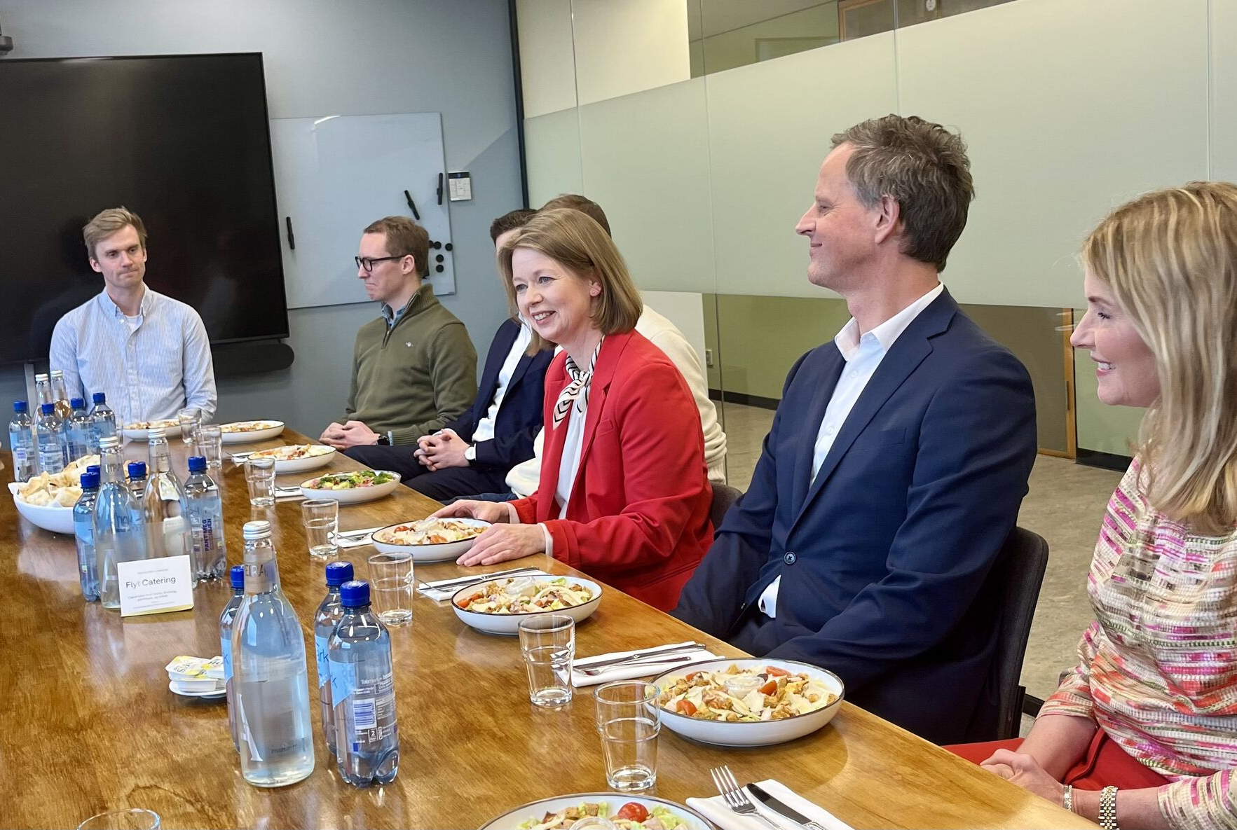
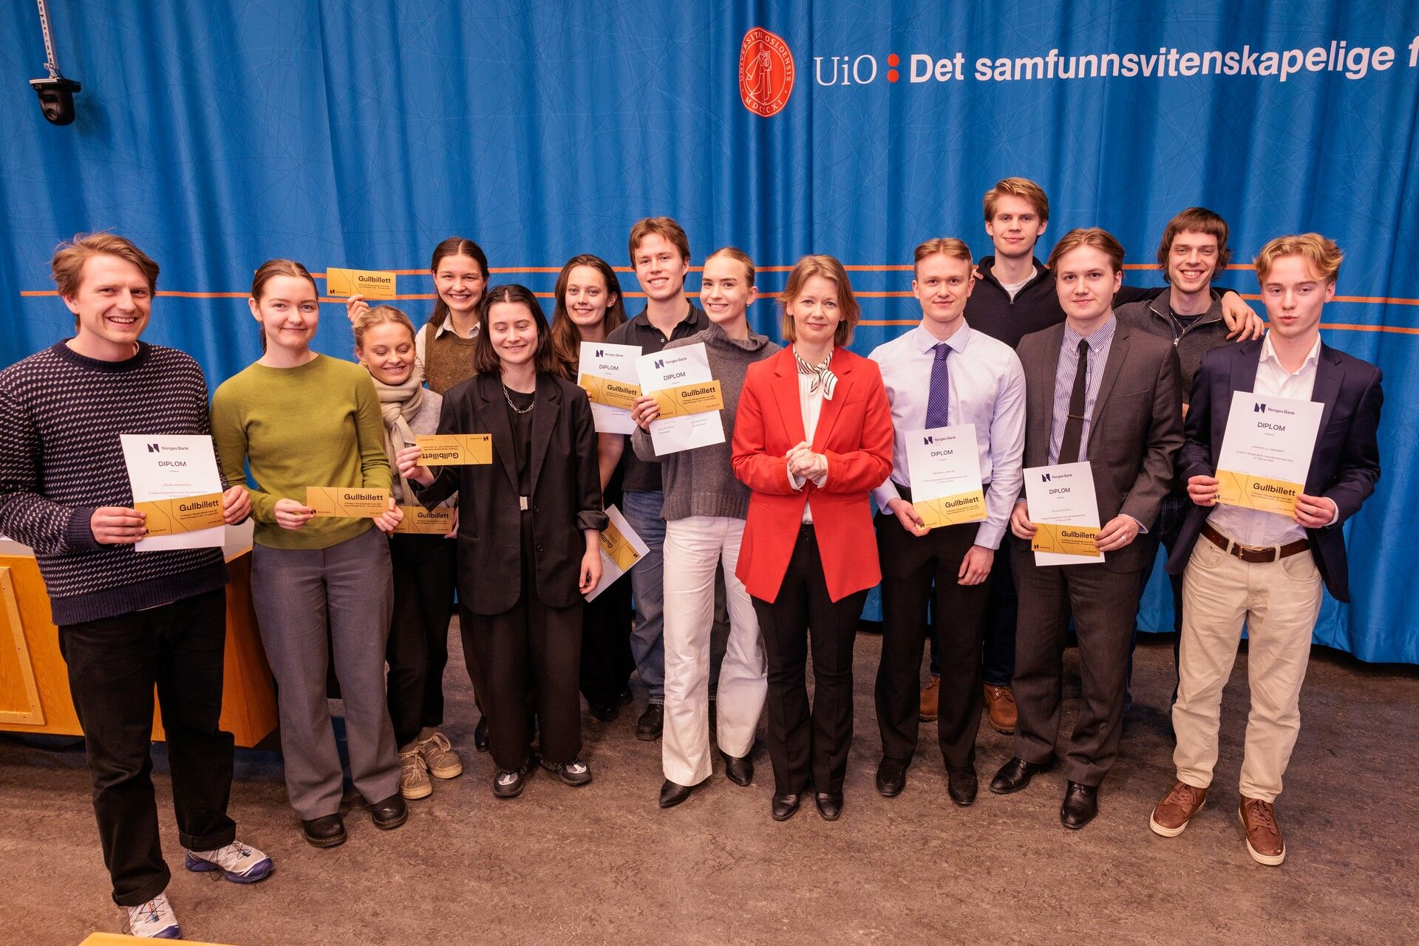
ØI-Alumni
LinkedIn-gruppe
- Innhold for og om Alumni ved ØI
- Invitasjoner til arrangement
- Studenter oppfordres til medlemskap
- Parallelt øker medlemmer via nettverk
Nettside
- Oppdaterte formål med Alumni
- Aktuelle Karriereintervjuer
Alumni og arrangementer
- Lunsj med Sentralbanksjefen
- CASE-NM
- Frida Aulie fra Menon Economics
Masterdag 2024
- Sara Midgaard fra Handelsbanken
Masteroppstart 2023
- Schweigaard forelesningen

Slide 13
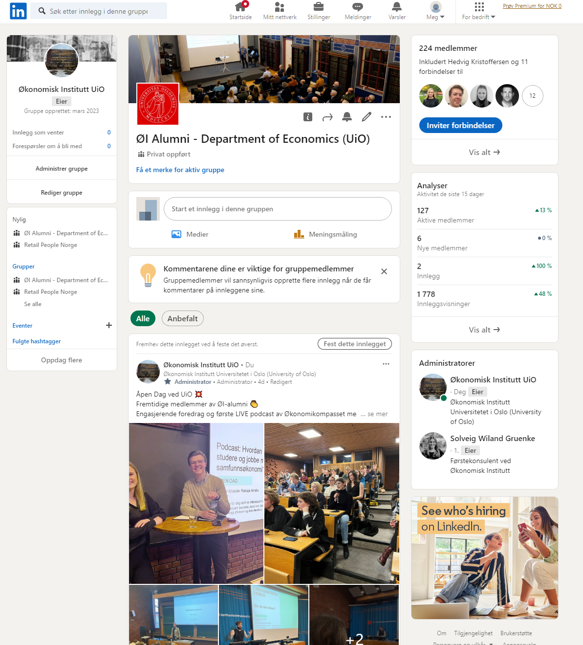
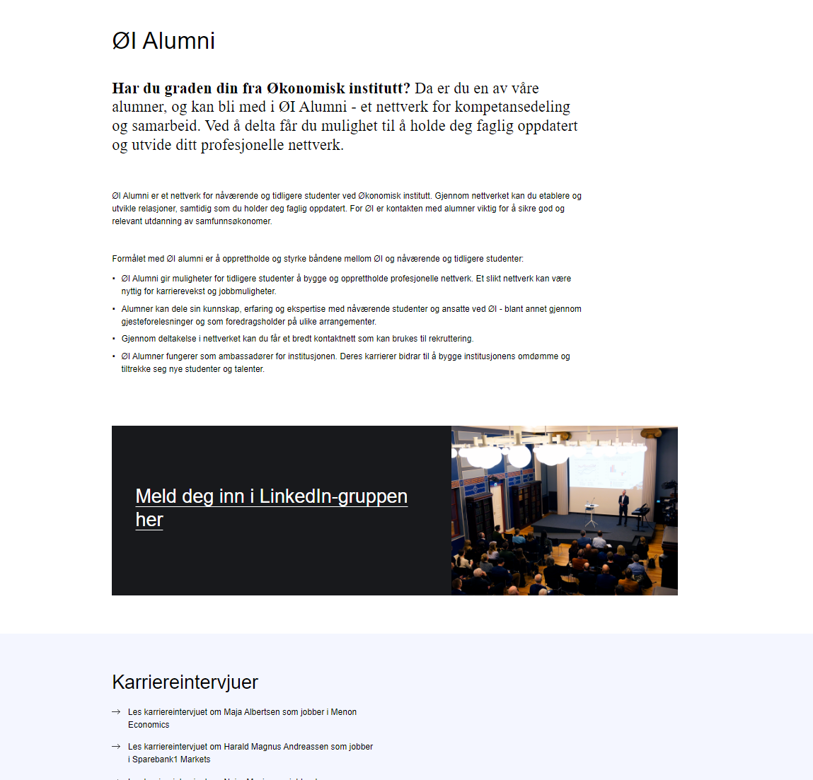
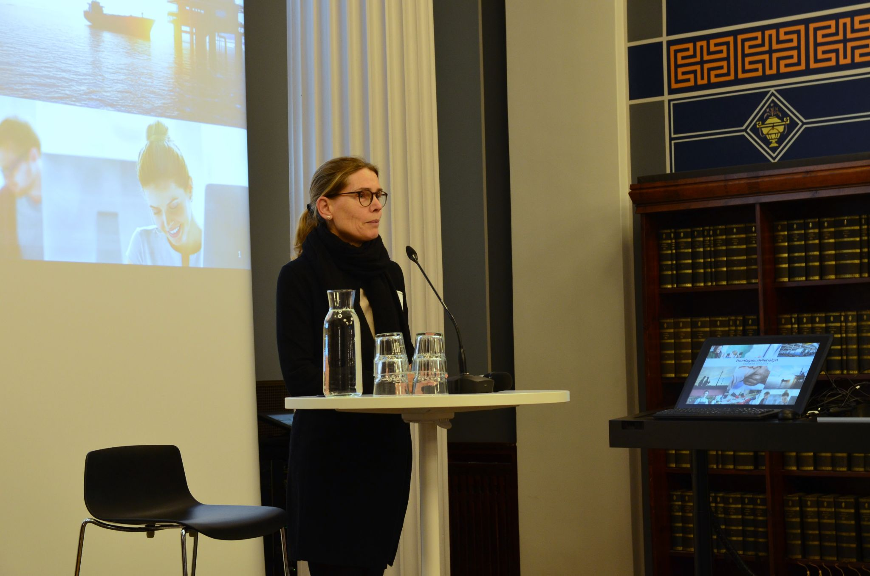
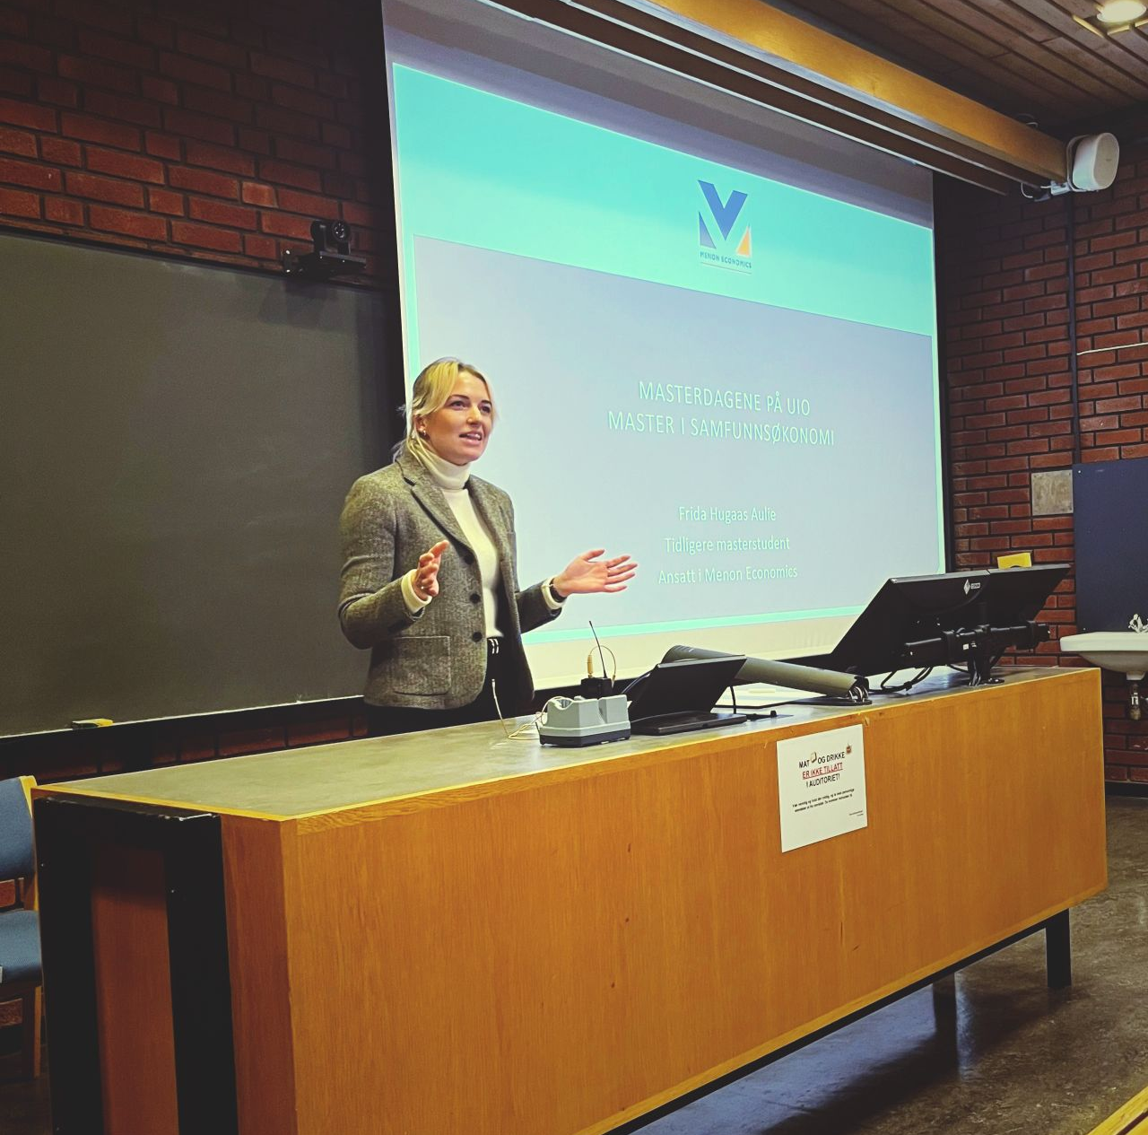
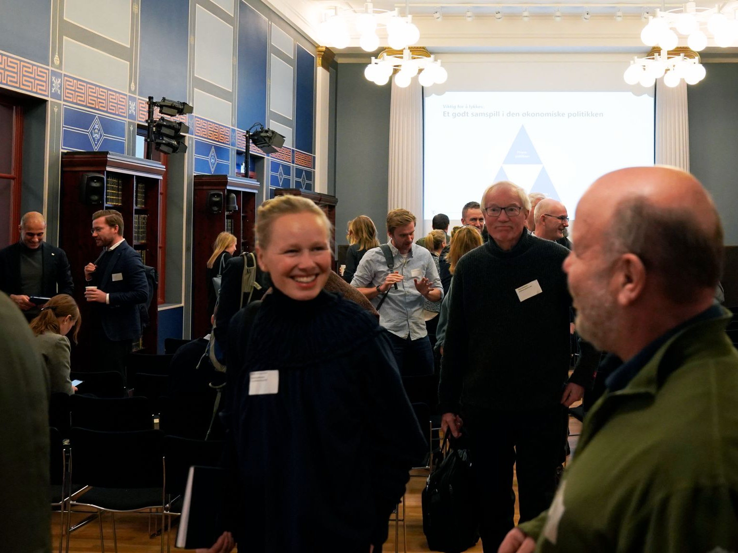
ØI-alumni

Slide 14
Takk for oppmerksomheten

Slide 15
Formidling
Faglige konferanser, interne og eksterne seminarer,
Offentlige utvalg og råd & styrer
Mediebidrag
Formidlingsarrangementer

Slide 16
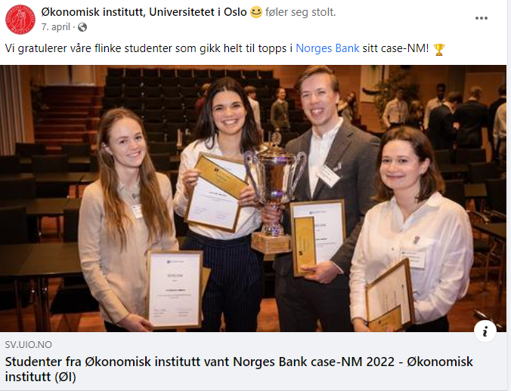
Til topps i Norges Banks case-NM!

Slide 17
Hvor får PhD-kandidatene jobb?
(ved utgangen av året)
 | 2010-2016 | 2017-2021/22 | 2010-2021/22 | andel
Post doc ØI | 3 | 0 | 3 | 0,03
SSB, Norges Bank | 17 | 10 | 27 | 0,30
Forskningsinst Norge | 17 | 10 | 27 | 0,30
Forskningsinst utland | 7 | 8 | 15 | 0,17
Annet Norge | 9 | 6 | 15 | 0,17
Annet utland | 1 | 0 | 1 | 0,01
Ukjent | 1 | 0 | 1 | 0,01
Til sammen | 55 | 34 | 89 | 1,00
«Placement officer» - hjelp til det internasjonale jobbmarkedet

Slide 18
Nye NFR-prosjekter; en sentersøknad
Navn | Type | Tittel | Tildeling mill NOK | Periode | Ansettelser
Marcus Hagedorn | Forskerprosjekt for fornyelse (FRIPRO) | Machine Learning about the Economy: Labor, Macro and IO | 12 | 2022 - 2028 | 1 PhD (4 år) 1 Forsker 40%
Ragnhild Schreiner | Forskerprosjekt for unge talenter (FRIPRO) | Labour market institutions, technological change and inequality | 8 | 2023 - 2026 | 1 PhD (4 år) 1 Forsker II
Tittel | Leder | NFR Program | Kostnader | Inntekter (eksterne) | Partnere
Norwegian Fiscal Studies | Gaute Torsvik | Forskningssenter for skatteøkon. forskning | 37 968 000 | 30 000 000 | Chicago, Frischsenteret, SSB, Skatteetat, mv

Slide 19
Nye EU-prosjekter
Navn | Type | Tittel | Tildeling mill Euro | Periode | Ansettelser
Jonas Hjort (UiO og UCL, London) | ERC Consolidator Grant | Marked Access and Economic Development (ACCESS) | 1,89 | 2022 - 2027 | 2 Postdocs (4 år) 1 Predok 1 Forskass
Manudeep Bhuller | ERC Starting Grant | Causes and Consequences of Labor Market Flexibility (LABFLEX) | 1,5 | 2022 - 2027 | 2 Postdocs (4 år) 3 Forsker II 2 Forskass
Bård Harstad | ERC Advanced Grant | Environmental exploitation of political economics (EXPLOIT) | 1,90 | 2023 - 2027 | 2 Postdocs (4 år) 1 Postdoc (10 mnd) 1 PhD (4 år) 2 Forskass
Nico Keilman (partner) | RIA | QuantMig | 0,07 | 2020 - 2023
Christian Traeger (partner) | RIA | OceanNETs | 0,22 | 2020 - 2025
Inga Heiland (partner) | RIA | RETHINK-GSC | 0,05 | 2022 - 2025

Slide 20
NFR- prosjekter
Navn | Type/Program | Tittel | Tildeling mill NOK | Periode | Partnere
Edwin Leuven | TOPPFORSK FRIPRO | DoPe: The Demand | 8,838 | 2018 - 2025 | SSB
Christian Traeger/ Bård Harstad | INTPART | INTPART2: | 2,064 | 2019 - 2023 | Mange
Hans Holter | INTPART | Intpart MACRO2: | 2,2 | 2020 - 2023 | Minnesota, Pennsyl, Toronto
Halvor Mehlum | FRIHUMSAM | SAMEVAL ESOP: | 1,62 | 2020 - 2024
Hans Holter | VAM | IMWEL: Immigration, | 11,975 | 2020 - 2026 | Nova School of
Christian Traeger | FORSKER20 (FRIPRO) | NIMICAR: Novel | 12 | 2021 - 2025
Kjetil Storesletten | SAMØKONOMI | INSIST: Inequality, | 12 | 2021 - 2026
Paolo Piacquadio | FRIHUMSAM | TAXFAIR: Make | 11,84 | 2021 - 2026 | Wharton School Pennsylvania
Karen Helene Ulltveit-Moe | FORSKER21 (FRIPRO) | PRINCIPLES: | 12 | 2021 - 2027 | BI, OsloMet, Frischsenteret for
Ragnar Nymoen | FORSKER21 (FRIPRO) | MAINTENANCE: | 12 | 2021 - 2026 | NTNU

